Slide 1
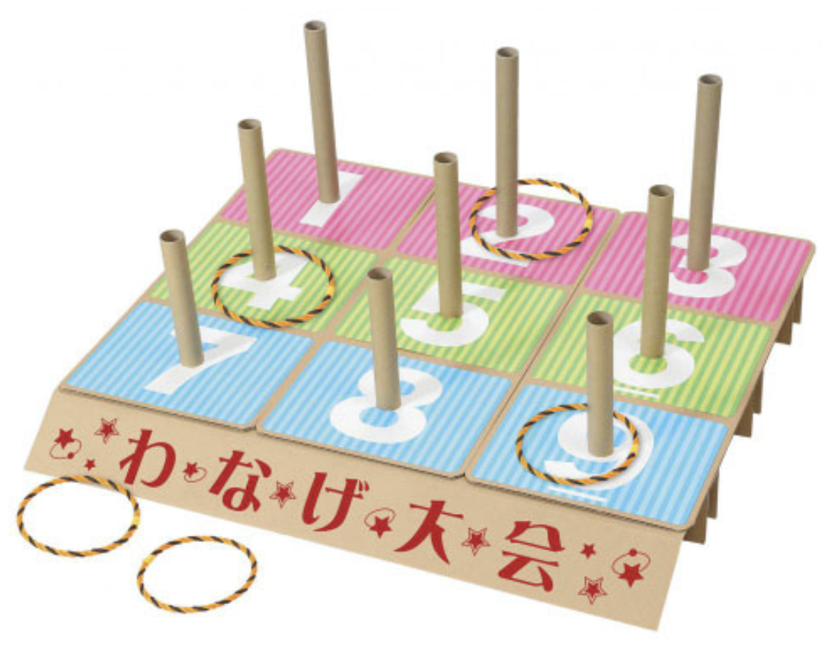
【提案書】
特大わなげセット
特徴
イベント会場でも目を引くジャンボサイズの輪投げセットです。組み立て式でコンパクトに収納ができ、ナンバープレート付きなのでビンゴや色合わせにも使うことができます。
納期
納期スペース
仕様
素 材：ダンボール、紙管、紙、他
サイズ：約120×90×60cm
付属品：特大わなげ台セット×1、ポール×9、ナンバーシート×9、輪×5、看板×1
生産国：日本製
備 考：景品は別途ご用意ください。
お見積
お見積りスペース

